Slide 1
Tadeusz Pełczyński Nieznany przywódca AK
Mateusz Napiórkowski 8B

Slide 2
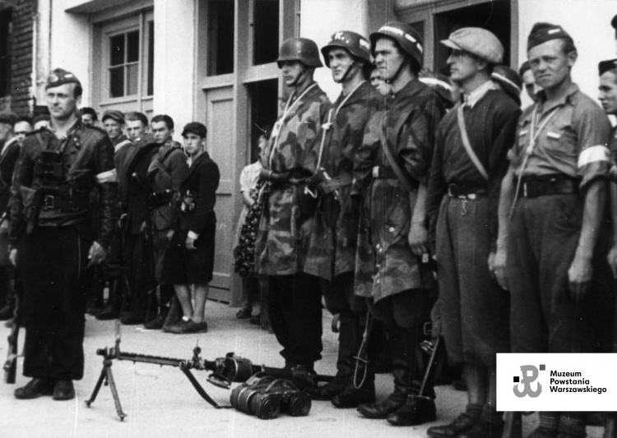
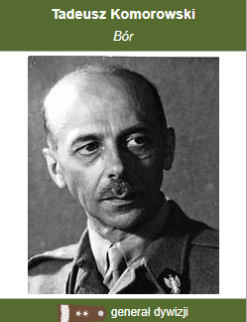
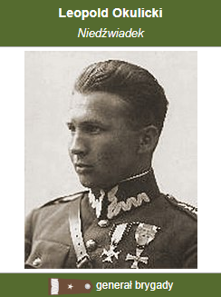
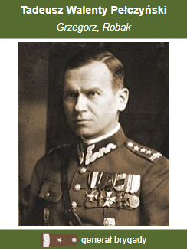
Nieznany Generał
Na mocy rozkazu dowódcy Armii Krajowej, gen. Tadeusza Komorowskiego „Bora” powstanie warszawskie rozpoczęło się 1 sierpnia 1944 r. o 17.00, tzw. godzinie „W”. Miało na celu wyzwolenie stolicy spod niemieckiej okupacji przed wkroczeniem do niej Armii Czerwonej.
O podjęciu walk w stolicy zadecydowano 21 lipca 1944 r. na spotkaniu generałów:
Tadeusza Komorowskiego "Bora",
Leopolda Okulickiego „Niedźwiadka”
Tadeusza Pełczyńskiego „Grzegorza”.
O dwóch pierwszych generałach słyszał prawie każdy. Kim był trzeci z nich….?

Slide 3
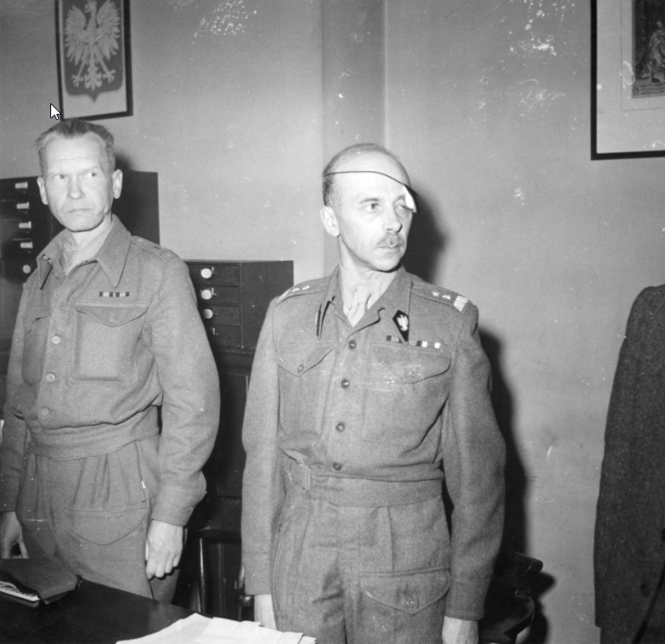
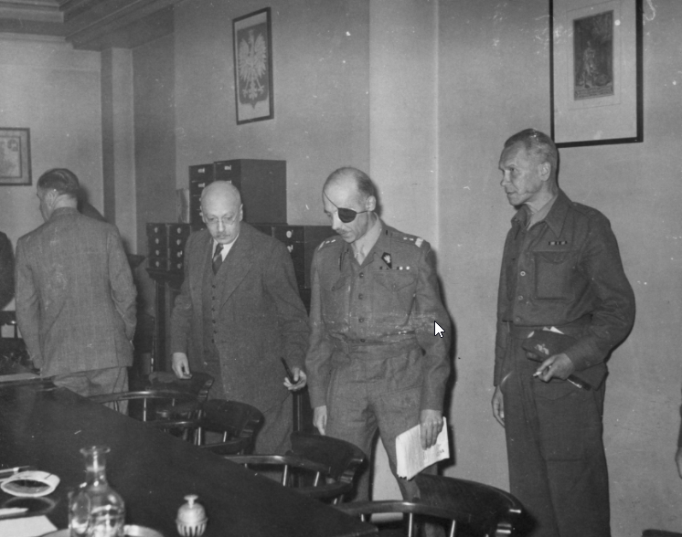
W służbie Armii Krajowej
Tadeusz Walenty Pełczyński ps. „Grzegorz”, „Adam”, „Wolf”, „Robak” (ur. 14 lutego 1892 w Warszawie, zm. 3 stycznia 1985 w Londynie), generał brygady Polskich Sił Zbrojnych,
szef Sztabu Komendy Głównej ZWZ od lipca 1941 r. do lutego 1942 r.,
szef Sztabu Komendy Głównej Armii Krajowej od lutego 1942 r. do września 1944 r.,
zastępca dowódcy Armii Krajowej od września 1943 r. do października 1944 r.

Slide 4
Młodość
Urodził się 14 lutego 1892 r. w Warszawie.
Był synem Ksawerego Pełczyńskiego, technika zatrudnionego w cukrowni Sanniki, i Marii z Liczbińskich, nauczycielki domowej oraz prawnukiem Michała Pełczyńskiego, generała Armii Królestwa Kongresowego.
Kiedy ukończył Gimnazjum we Włocławku, wyjechał do Krakowa, gdzie od 1911 r. studiował medycynę na Uniwersytecie Jagiellońskim. W czasie studiów był członkiem Polowych Drużyn „Sokoła” i Związku Młodzieży Polskiej „Zet”.

Slide 5
Służba w Legionach Polskich (1915-1918)
w czerwcu 1915 wstąpił do Legionów Polskich. Był oficerem 6 pułku piechoty. Dowodził plutonem i kompanią. W lipcu 1917 po kryzysie przysięgowym został internowany w obozie, w Beniaminowie. W marcu 1918, po zwolnieniu z internowania, podjął pracę w Radzie Głównej Opiekuńczej. Równocześnie kontynuował działalność w „Zecie” (konspiracyjnej organizacja polskiej młodzieży akademickiej działająca w trzech zaborach). W listopadzie 1918 został przyjęty do Wojska Polskiego i wyznaczony na stanowisko dowódcy 1 kompanii, a następnie batalionu w 6 pułku piechoty Legionów.

Slide 6
Służba w Wojsku Polskim (II Rzeczypospolita)
W marcu 1920 przeniesiony został do Szkoły Podchorążych Piechoty w Warszawie na stanowisko dowódcy kompanii, a później batalionu.
Od września 1921 do września 1923 był słuchaczem Kursu Normalnego Wyższej Szkoły Wojennej w Warszawie.
1 października 1923, po ukończeniu kursu i otrzymaniu dyplomu naukowego oficera Sztabu Generalnego, ponownie przydzielony został do Szkoły Podchorążych Piechoty w Warszawie na stanowisko dowódcy batalionu szkolnego.
Z dniem 1 września 1924 został przydzielony do Biura Ścisłej Rady Wojennej na stanowisko referenta w Wydziale „Wschód” Oddziału IIIa

Slide 7
Służba w Wojsku Polskim (II Rzeczypospolita)
W maju 1927 rozpoczął służbę w Oddziale II Sztabu.
W styczniu 1929 powierzono mu pełnienie obowiązków szefa Oddziału II Sztabu Głównego.
W styczniu 1932 został przeniesiony do 5 pułku piechoty Legionów w Wilnie na stanowisko dowódcy pułku.
We wrześniu 1935 wrócił na stanowisko szefa Oddziału II SG.
Był oficerem, który w okresie międzywojennym najdłużej sprawował funkcję szefa polskiego wywiadu i kontrwywiadu.

Slide 8
Kampania wrześniowa
W styczniu 1939 został zwolniony ze stanowiska szefa Oddziału II SG i mianowany dowódcą piechoty dywizyjnej 19 Dywizji Piechoty.
Od 5 do końca września 1939 dowodził zgrupowaniem na tyłach Wehrmachtu w Lasach Przysuskich.

Slide 9
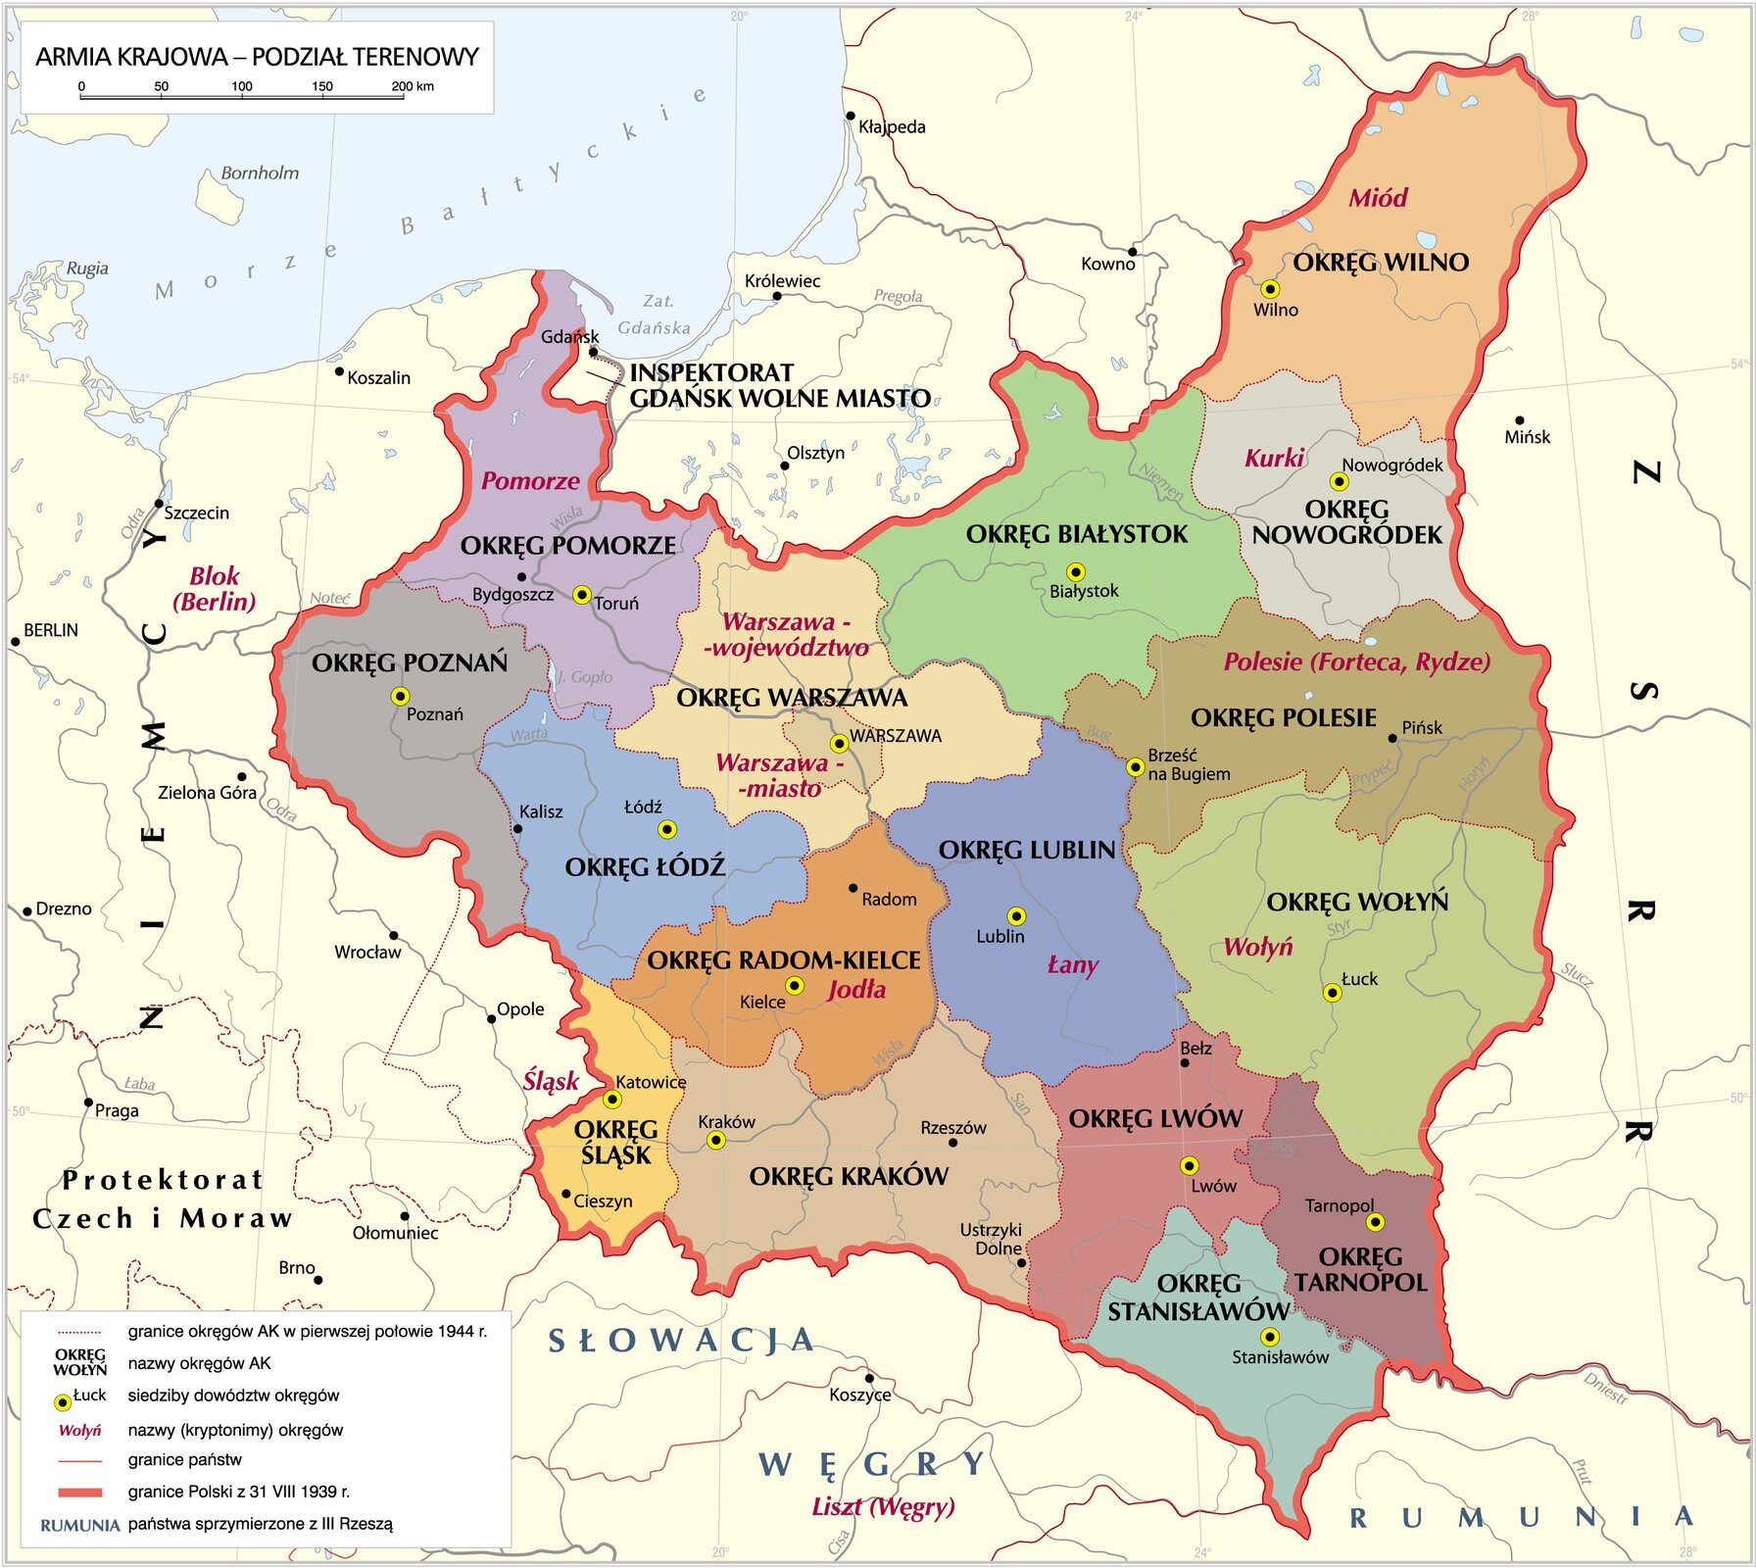
Okupacja niemiecka (1939-1944)
Po zakończeniu kampanii wrześniowej przybył do Warszawy i podjął działalność konspiracyjną w SZP, a następnie ZWZ i AK.
W latach 1940–1941 komendant Okręgu Lubelskiego ZWZ.

Slide 10
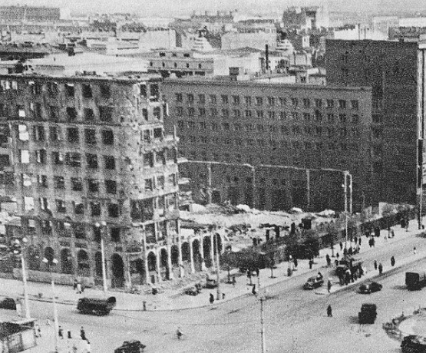
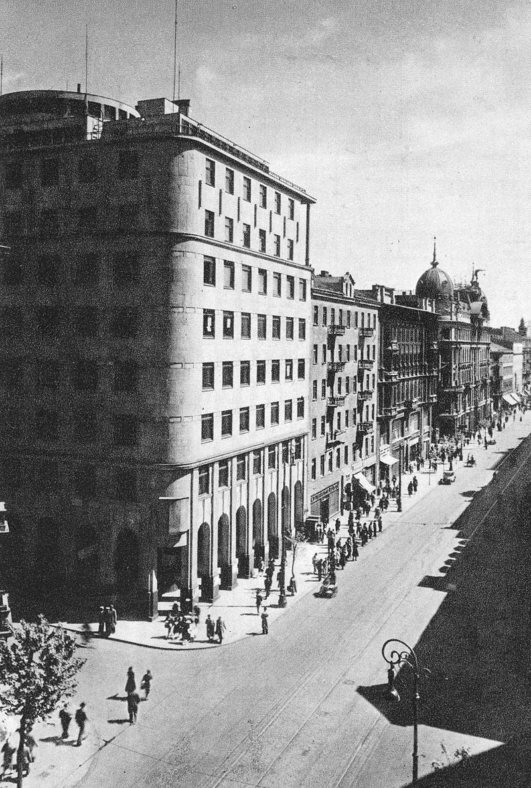
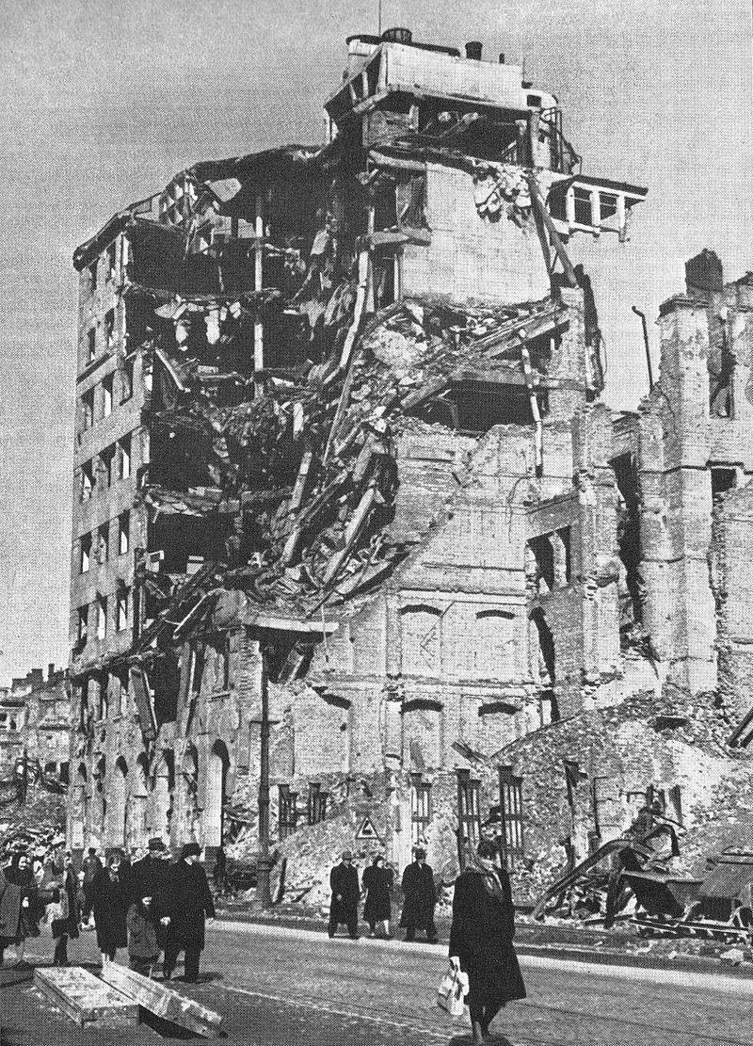
Powstanie Warszawskie (1944)
W czasie powstania warszawskiego został ciężko ranny podczas bombardowania gmachu PKO na ul. Świętokrzyskiej (4 września 1944), przez co przestał pełnić funkcję szefa sztabu KG AK.
Po upadku powstania trafił do niemieckiego obozu w Langwasser, a następnie w Colditz.

Slide 11
Emigracja
Po wyzwoleniu obozu przez aliantów w 1945 trafił do Londynu i został wyznaczony na stanowisko szefa Gabinetu Naczelnego Wodza.
Na emigracji działał od grudnia 1945 jako przewodniczący Komisji Historycznej AK przy Sztabie Głównym w Londynie (do 1947).
Aktywny działacz organizacji kombatanckich związanych z AK – współzałożyciel, a w latach 1956–1969 przewodniczący Rady Studium Polski Podziemnej.
Studium Polski Podziemnej w Londynie

Slide 12
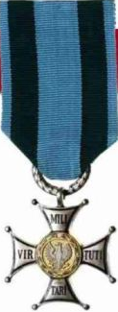
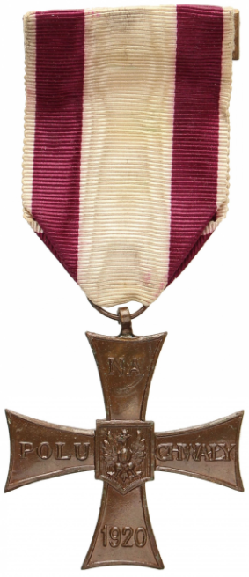
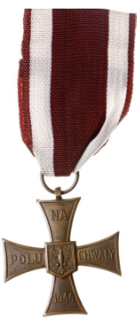
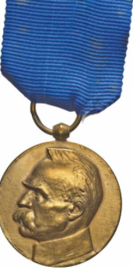
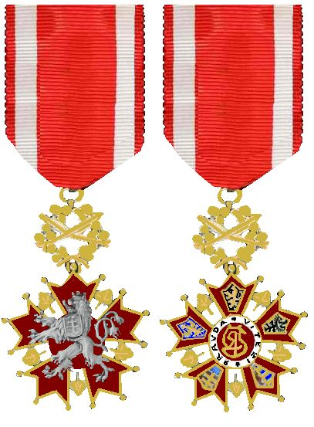
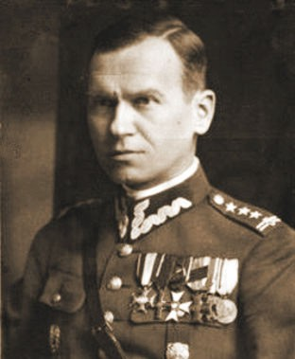
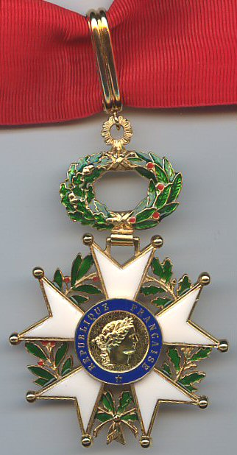
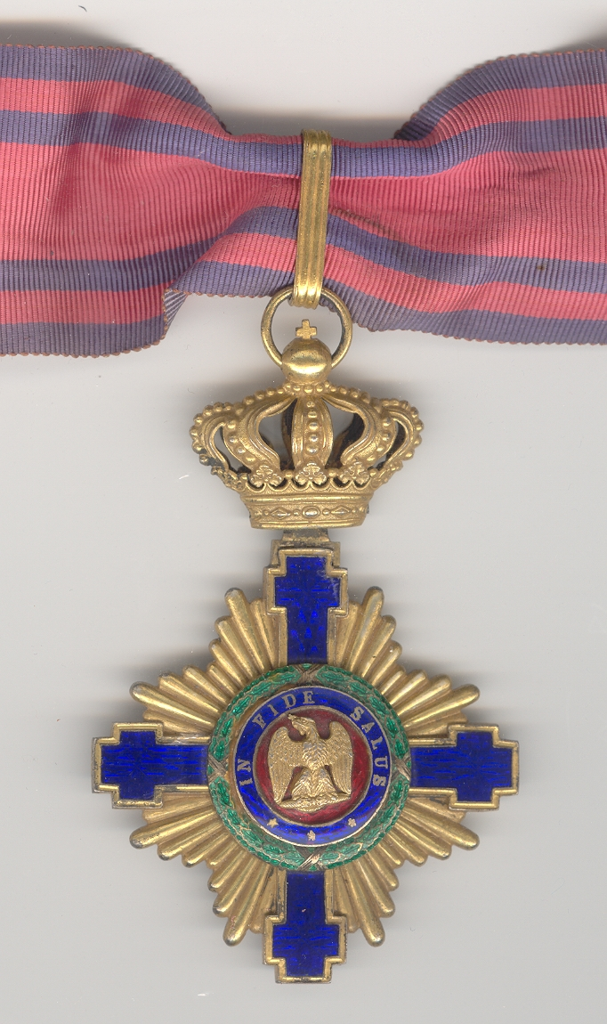
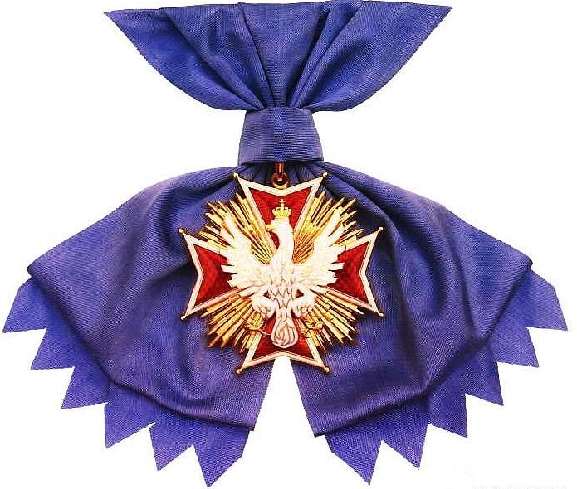
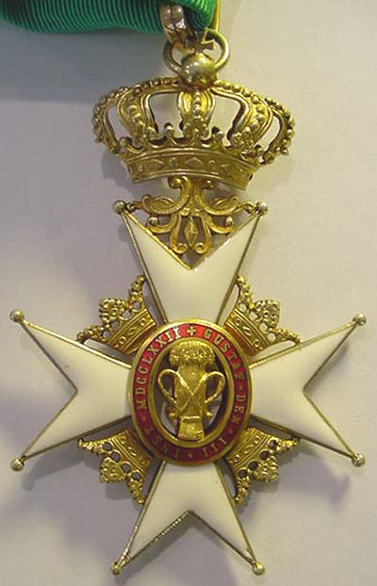
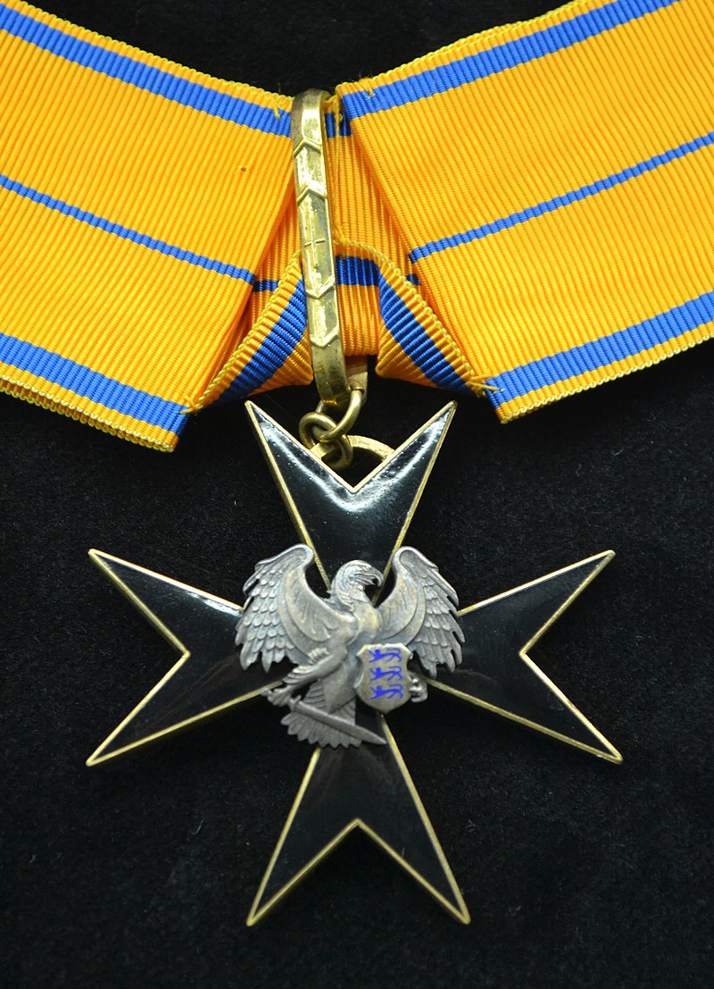
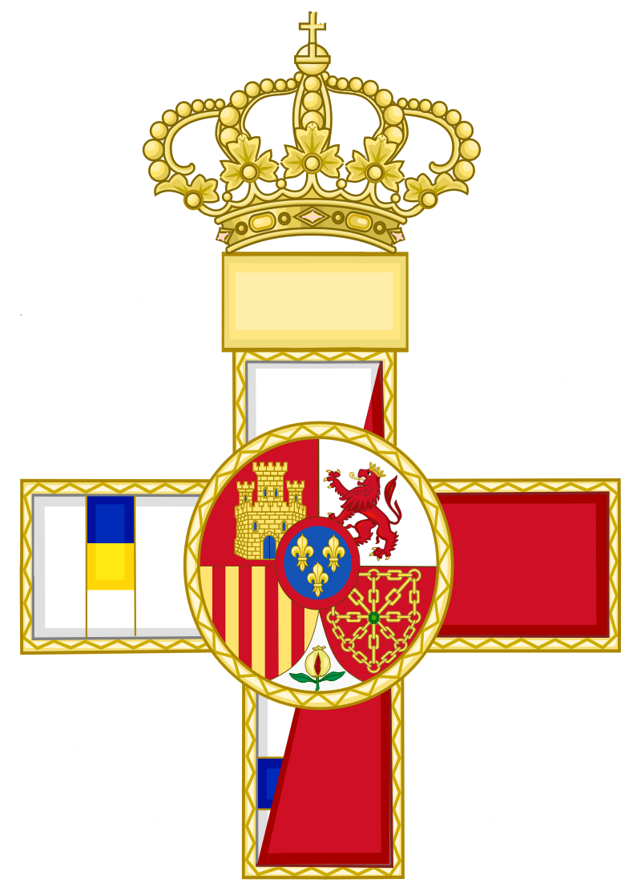
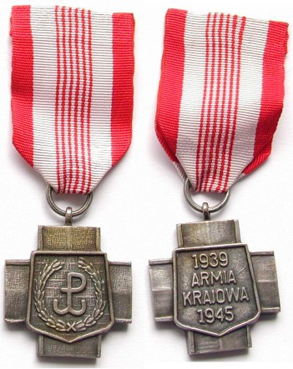
Odznaczenia

Slide 13
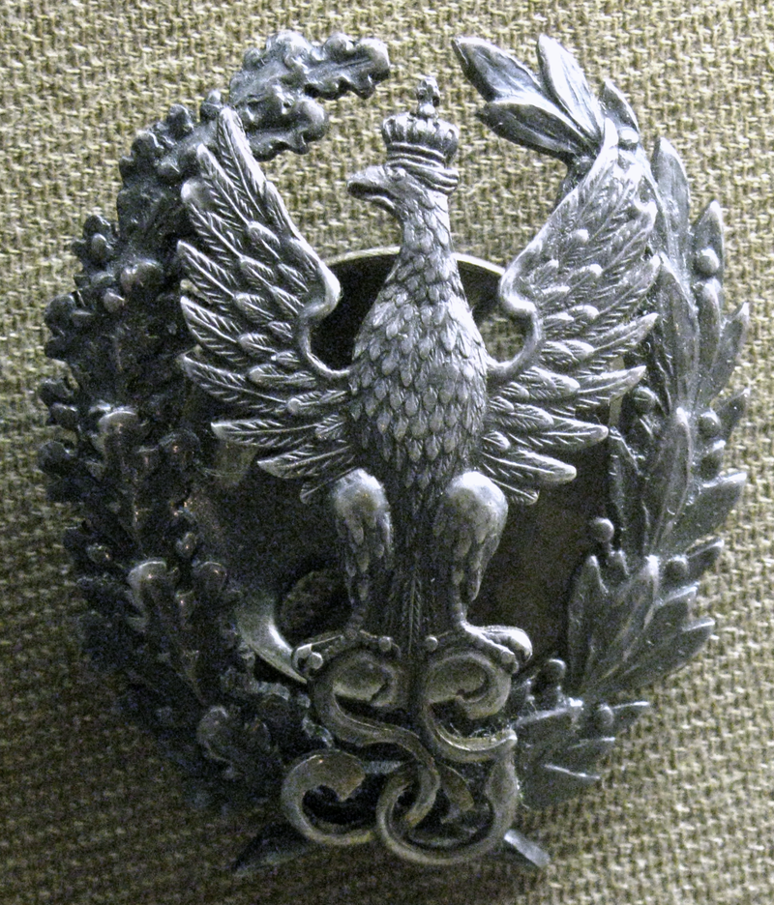
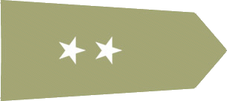
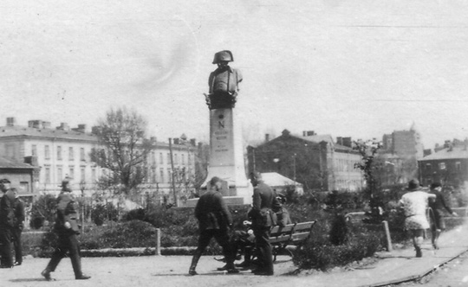
Kariera wojskowa
1915 - chorąży
1916 - podporucznik
1918 - porucznik
1920 - kapitan
1920 – major
1927 - podpułkownik
1934 – pułkownik
1943 - generał brygady

Slide 14
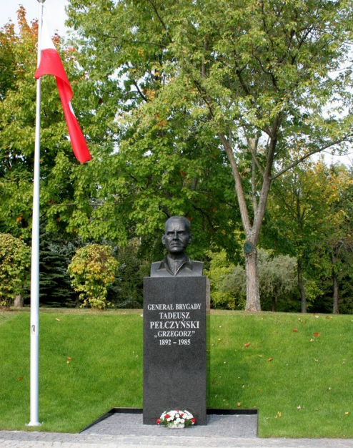
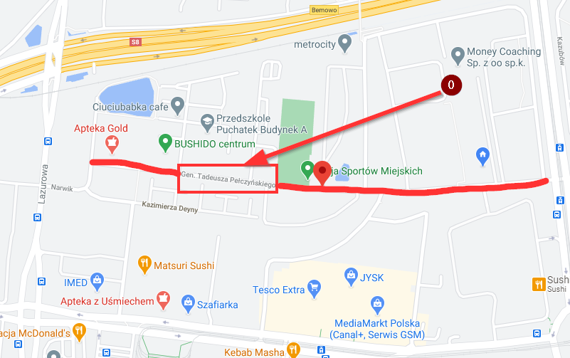
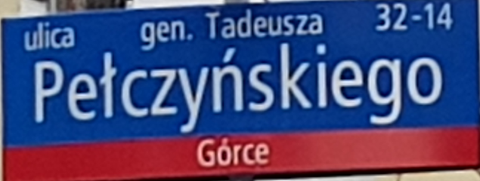
Patron
Od 3 października 2011 r. Ośrodek szkolenia Agencji Wywiadu w Kiejkutach Starych nosi imię Tadeusza Pełczyńskiego.
Jedna z ulic na warszawskim Bemowie też nosi imię Generała.

Slide 15
Źródła informacji
https://pl.wikipedia.org
https://epodreczniki.pl
https://nac.gov.pl
https://www.szukajwarchiwach.gov.pl
https://studium.org.uk

